Slide 1
第十一讲：文档对象
讲师：杨兴
e-mail:jtclass@163.com

Slide 2
课程内容安排
  文档对象概述
  文档对象的应用
  图像对象
  链接对象
  锚对象

Slide 3
文档对象概述
  文档对象
    文档对象即document对象，为操作HTML文档提供接口，拥有大量的属性和方法，它有大量的子级对象，例如图像对象、超级接对象、表单对象等等 。
    不需要手工创建，在文档初时化时就已经由系统内部创建。直接调用其方法或属性即可。 调用语法如下 ：
01 document.location=’’; //设置链接
02 document.lastModfied; //查看文档最后修改时间

Slide 4
文档对象概述
  引用标签中的值
    在前面的章节中，要引用表中文本框的值，所用的方法是访问文本框的value属性。而在document对象中则不必要用这种方法了，可以使用getElementById方法，他的功能比前面那种更强，是通过标签的id来访问标签中的值 。
01 <script type="text/JavaScript"> //javascrip开始
02 function getValue() //取得特定的元素的值
03 {
04 var x=document.getElementById("myHeader"); //取得id值为myHeader的标签的值
05 // innerHTML获得从对象的起始位置到终止位置的全部内容,包括Html标签
07 alert(x.innerHTML); //输出信息
08 }
</script>
10 <h1 id="myHeader" onclick="getValue()">单击这里</h1>

Slide 5
文档对象概述
  引用文档中对象的方法。
    既然文档中有对象，自然地就会去想象究竟应该怎样去引用这些对象引用这些对象的方法如下所示 ：
    document.forms[0]
  document.forms[1]
    一般地，文档中的<form>标记确定了文档中文档对象的顺序，这种引用对象的方法就是引用表单的一种方法，因此可以使用表单名来引用。如果页面中只有一个表单，则使用下面这两种方法都可以。
  document.entryForm.entry.value
  document.forms[0].entry.value

Slide 6
文档对象的应用
  文档信息
    浏览器中的每一个HTML文档都包含最后修改日期、标题、url地址等信息，于是document对象中也有相应的属性保存这些信息。通过读取lastModified、title和url即可获得，在HTML文件的最下方输出这些信息，可以方便用户查看文档是否已经更新，也可以根据这些信息来确定是否需要重新打印文档。
    下面来看一个实例。

Slide 7
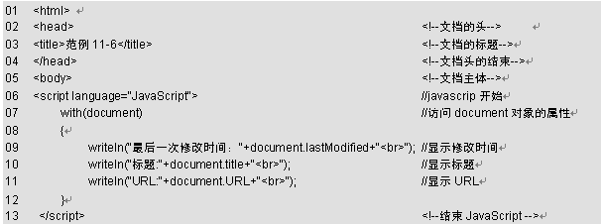
文档对象的应用

Slide 8
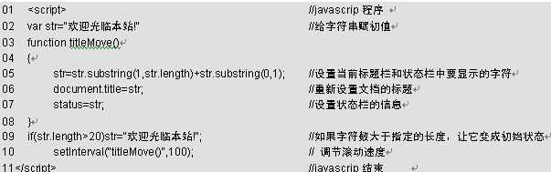
文档对象的应用
  document对象的title属性与window的setInterval方法相结合，可以让在浏览器窗口显示动态标题，也就是可以在标题栏里实现信息的滚动 。见如下实例。

Slide 9
文档对象的应用
  盗链就是自己网站上的链接的目标不在自己的服务器上，而在别人的服务器上，也就是使用别人的资源的一种行为。 具体操作见下面的例子。
03 var frontURL = document.referrer; //上一个文档的URL
04 var host=location.hostname; //当前主机域名
05 if(frontURL !="") //判断上一文档地址是否为空
06 {
07 var frontHost=frontURL.substring(7,host.length+7) //取得上一文档的域名
08 if(host==frontHost) //判断两个文档的域名是否一致
09 {
10 alert("没有盗链！") //域名一致提示用户访问合法
11 }
12 else
13 {
14 alert("您是非法链接，请通过本部访问") //域名不一致提示用户访问非法
15 }
16 }
17 else
18 {
19 alert("您是直接打开该文档的，没有盗链") //用户直接打开的文档
20 }

Slide 10
文档对象的应用
  在网页中输出内容
    在网页中输出内容的方法有多种，可以简单地输出文字，也可以将多个字符串连接后输出。一般使用write方法和writeln方法。但要注意write方法和writeln方法的区别和使用write方法和writeln方法的注意事项。
  在其他文档中输出内容
    使用document对象的write方法和writeln方法除了可以在当前文档中输出内容之外，还可以在其他浏览器窗口的文档中输出内容，一般是接合close和open方法一起使用。

Slide 11
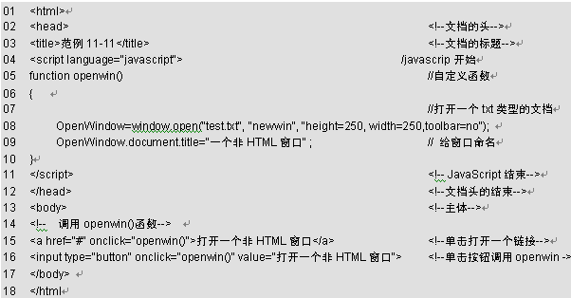
文档对象的应用
  输出非HTML文档
    一般来说默认方法打开 的是一个HTML文档，如果要输出一个非HTML文档。则要使用open方法可以打开一个文档流，给open方法传递一个参数 。使用方法如下

Slide 12
文档对象的应用
  在网页中输出所有的HTML元素
    IE浏览器为Document对象扩展了一个all属性，该属性可以返回一个数组，数组中的元素为HTML文档中的所有HTML元素。document.all[]是文档中所有标签组成的一个数组变量，包括了文档对象中所有元素。
  引用文档元素中的子元素
    在现实运用中，很少有需要获得所有元素的情况，通常需要获得某个元素下的子元素。为此IE浏览器又扩展了一个children属性，该属性用来返回一个文档中的某个元素的所有子元素。

Slide 13
图像对象
  图像对象介绍
    Image对象，又称为图像对象。它是一个特殊数组中的元素。这个数组就是document对象的images属性的返回值，这个返回值是一个数组。只是这个数组中的每一个元素都是一个Image对象。它是用来设置图片的属性方法和事件等。
  创建和使用图像对象
    要使用图像对象，首先得知道如何创建一个图像对象。创建一个对象的方法和前面第八章中所介绍的方法一样。这是一个内置对象，可以直接创建。方法如下所示。
    newImg = new Image()
    可以通过改变所创建对象的方法和属性来调整图像的显示 。

Slide 14
图像对象
  图像对象的onerror事件
    图片的onerror事件中将图片的src属性设置为网站上已存在的有效图片。这样可以避免网站中出现无效图片，也就是说当网页中有图片显示无效时，就用已经设置好的这张图片替换掉。
  显示图片的信息
    运用Image对象的属性，大多都可以获取图片的相关信息，而图片的这些信息是在<img>标签中指定，同时这些属性不是只读的，也可以在程序中更改。
    图片的一些常用属性有，src(图片的地址)、alt 属性、（border （边框属性）、以及图片的长和宽等等。

Slide 15
图像对象
02 <script language="javascript">
03 <!--
04 function showProps(pic)
05 {
06 var str="Image Properties\n\n"; //定义一个str字符串，并为其赋值
07 str += "alt: "+pic.alt + "\n"; //在字符串内添加图像的alt属性信息
08 str += "border: "+pic.border + "\n"; //alt在字符串内添加图像的边框信息
09 str += "complete: "+pic.complete + "\n"; //在字符串内添加图像是否载入的信息
10 str += "height: "+pic.height + "\n"; //在字符串内添加图像的高度信息
11 str += "hspace: "+pic.hspace + "\n"; //在字符串内添加图像的hspace属性信息
12 str += "lowsrc: "+pic.lowsrc + "\n"; //在字符串内添加图像的lowsrc属性信息
13 str += "name: "+pic.name + "\n"; //在字符串内添加图像的名称信息
14 str += "src: "+pic.src + "\n"; //在字符串内添加图像的src属性信息
15 str += "vspace: "+pic.vspace + "\n"; //在字符串内添加图像的vspace属性信息
16 str += "width: "+pic.width + "\n"; //在字符串内添加图像的宽度信息
17 alert(str); //弹出一个对话框，显示图像的相关属性信息
18 }
19 //-->
20 </script>

Slide 16
图像对象
  置换图片
    在Image对象中的大多数属性都是只读属性，但其中的src属性却是一个可读写的属性，通过改变Image对象中的src属性值，可以改变置换图片。
  随机图片
    产生一个随机图片的原理与置换图片的原理类似，在产生随机图片之前先产生一个随机数，再根据随机数来显示一张图片。下面的例子可以在网页上循环地显示图片，并且图片显示是无规律的。这种方式常用在网页的广告中，使用户在浏览网页时随机显示图片广告。

Slide 17
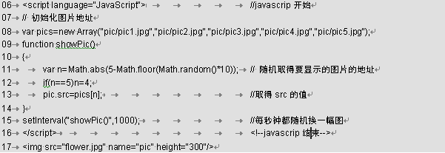
图像对象
  随机图片示例
  动态改变图片大小
    通常要想使制作的网页图片可以动态改变其大小，则要使用Image对象的width属性和height属性，它们可以动态改变图片的大小，这是通过改变width和height的值来

Slide 18
链接对象
  链接对象的介绍
    Link对象是指引用的文档中的超链接，包括<a>标签、</a>标签以及这两个标签之间的文字。由于超链接元素的href属性值为文件URL，因此Link对象的大多数属性与Location对象的属性相同，如href（完整的URL）、host（包括冒号和端口号的URL的主机名部分）、search等等。JavaScript会将每一个超链接都以Link对象的形式存放在link[]数组中，link[]数组中的每一个元素所代表的就是HTML文档中的每一个超链接，可以使用以下方法来引用links[]数组中的元素
    Link对象可以支持的事件与Image对象可以支持的事件大致相同。如onclick(点击)和onmouseover(鼠标移到对象上)等。

Slide 19
图像对象
  感知鼠标移动事件
    使用Link对象可以让链接更具特色，程序更人性化。Link对象可以支持鼠标移动事件，这样可以根据事件驱动原理来实现一些特殊的效果。
  查看一个网页上的所有超链接
    使用Link对象可以查看一个网页上有哪些超链接，并且可以设置这些超链接的属性
    具体实现如下：

Slide 20
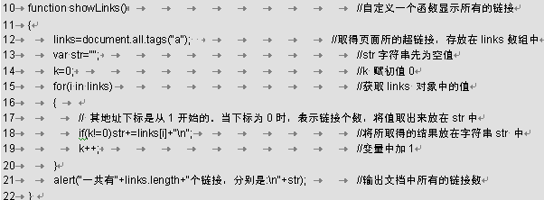
图像对象

Slide 21
锚对象
  锚对象介绍
    对象也就是anchor对象，它是指由document对象的anchors属性可以返回的一个数组中的每个元素。它也是document对象的一个属性，是通过在<a>标签中设置name属性来创建的。创建danchor对象的格式如下：
01 <a [href="图像名称"] <!--定义链接名称-->
02 name="文章" <!--定义锚的名称-->
03 [traget="窗口名称"]> <!--定义窗口名称-->
04 字符串
05 </a> <!--链接结束标签-->

Slide 22
锚对象
  锚对象与链接对象的区别
    锚对象与链接对象都是由<a>标签所创建的，但并不是每个<a>标签都能创建link对象或anchor对象。要创建Link对象，<a>标签中必须要有href属性；如果要创建anchor对象，<a>标签中必须要有name属性。如果<a>标签中即有href属性又有name属性，那么将同时创建link对象和anchor对象。
01 <form action="" method="get"></form>
02 <a name="Link1" href="http://www.baidu.com">链接到第一个文本</a><br
03 <a name="Link2" href="http://mail.163.com">链接到第二个文本</a><br>
04 <a name="Link2" href="http://www.taobao.com">链接到第三个文本</a><br>
05 <a href="#Link1">第一锚点</a> <!--设置锚点-->
06 <a href="#Link2">第二锚点</a> <!--设置锚点-->
07 <a Href="#Link3">第三锚点</a> <!--设置锚点-->
08 <script language="JavaScript">
09 document.write("文档有"+document.links.length+"个链接"+"<br>"); //输出链接总数
10 document.write("文档有"+document.anchors.length+"个锚点"+"<br>");//输出锚点数
11 document.write("文档有"+document.forms.length+"个表单");
12 </script>

Slide 23
锚对象
  创建文档索引
    当网页内容比较多的时候，可以在网页的不同位置设置不同的锚，通过对锚的引用让用户直接跳转到锚所在位置。使用anchor对象，可以很方便的为一个网页上的锚创建索引。
    具体实现如下（ 见范例11-26）：

